Slide 1
רקע
אתר https://www.thingiverse.com/ הוא אתר שבו כל אחד יכול להעלות מודלים תלת מימדים לטובת שיתוף הקהילה במה שיצר
כל מודל מתנהג כ "פוסט" וכולל בתוכו שם המודל, תמונות, תיאור(הכולל בתוכו גם הוראות הדפסה), Tags, היוזר שהעלה את הקבצים, ועוד
לכל "פוסט" ניתן לתת לייק או תגובה ע"י המשתמשים האחרים
שאלת המחקר היא: באיזה מיידעים כדאי להשתמש בהעלאת מודל חדש על מנת לקבל את מירב הלייקים לפוסט החדש

Slide 2
טכנולוגיות
ספריית Selenium : סלניום הוא תוסף שמאפשר לחיצה על כפתורים באתרי WEB, שליחת פקודות לאתר ועוד
ספריית Pandas : ספרייה שנוצרה לטובת ביצוע ניתוח נתונים ומאפשרת סידור נתונים בצורה טבלאית ועוד
ספריית Numpy: קיצור של NumericalPython. ספרייה שנועדה לביצוע פעולות מספריות במערכי נתונים
ספריות Plotly, WordCloud, Matplotlib: ספריות שנועדו לביצוע ויזואליזציה על נתונים

Slide 3



תהליך העבודה
ביטול מיזוגים ואיחוד הנתונים
למידה ממוחשבת להסק מסקנות
2.
4.
תיקון הנתונים
Machine Learning
1.
3.
5.
כריית הנתונים
EDA
מסקנות
כריית הנתונים מהאתר ע"י ביצוע crewling
ויזואליזציה לנתונים
קבלת מסקנות על הנתונים
לאתר קיים API מובנה, אך הוא מוגבל לשליפת 30 אובייקטים אחרונים בלבד ולכן לאחר ניסוי וטעייה החלטתי לא לעבוד מול הAPI אלא לבצע crewling בלבד

Slide 4
כריית הנתונים

Slide 5
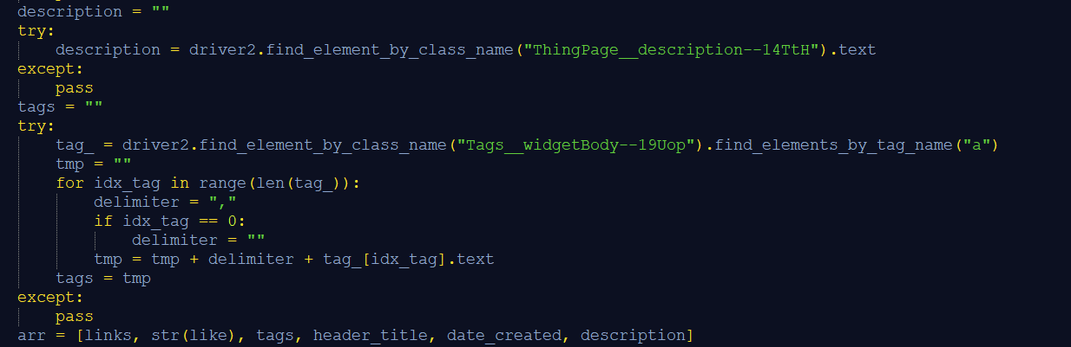
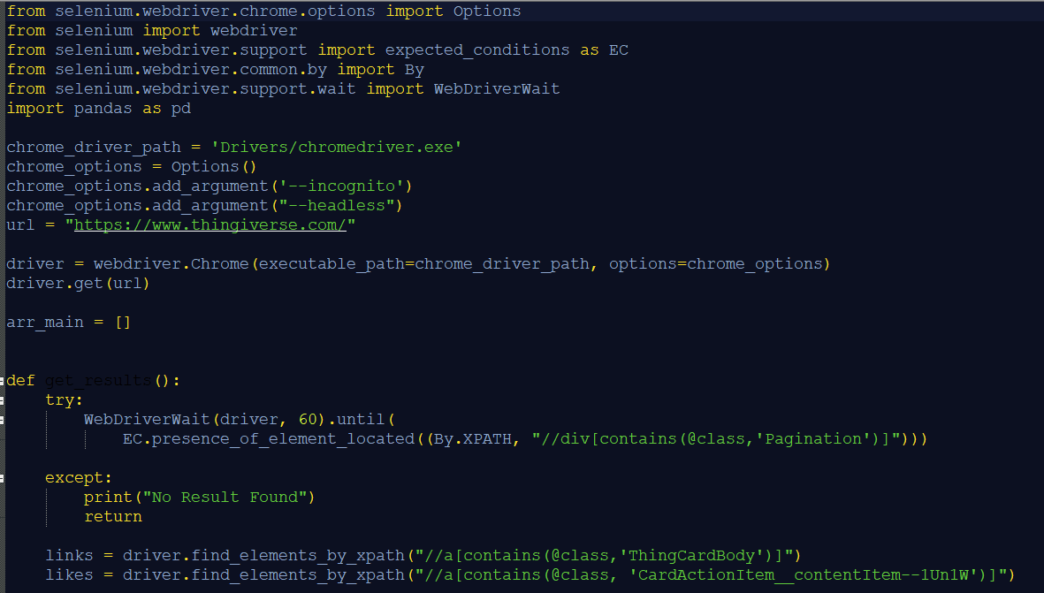
באתר קיימים כ200 עמודים של מודלים תלת מימדיים
בכל עמוד 20 מודלים
כריית הנתונים נעשתה באופן הבא: 1. קובץ “bot.py” : סקריפט קונפיגורציה לשלב כריית הנתונים (השדות שנדרש לקחת מהאתר, שלד למבנה הנתונים, מנהלי התקנים ועוד)
2. קובץ “main.py”:
סקריפט שמבצע בפועל את כריית הנתונים ע"י ספריית Selenium בפייתון הסקריפט משתמש בשלד שנבנה בקובץ “bot.py”

Slide 6
תיקון הנתונים

Slide 7
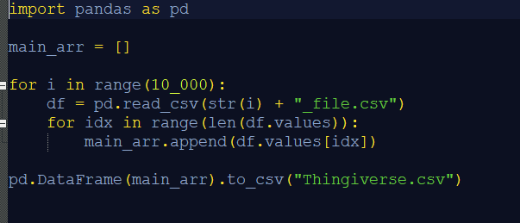
קובץ "verifydta.py”
ממזג את כל הקבצים הבודדים שנכרו לקובץ אחד שמאגד את כולם *הקוד נכתב כך שבשלב כריית הנתונים בכל פעם נכתב קובץ חדש כדי שאם ה session ייפול לא יאבדו כל הנתונים

Slide 8
EDA

Slide 9
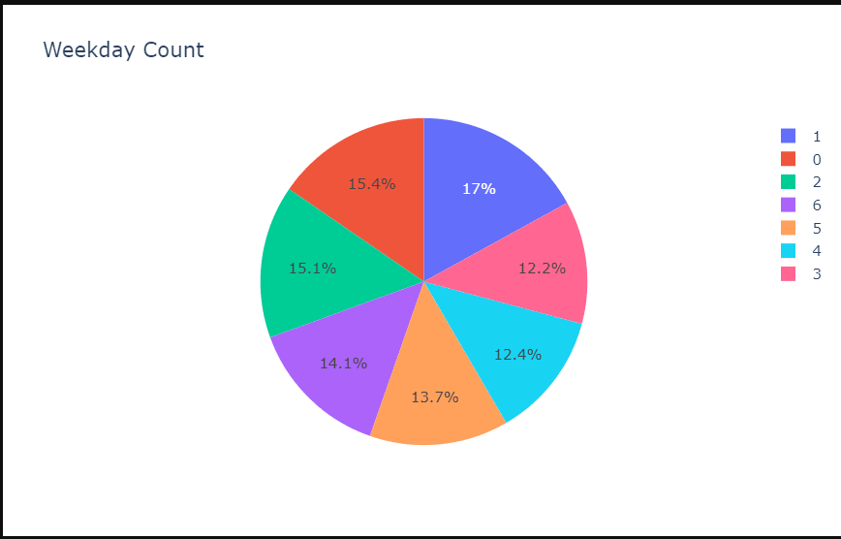
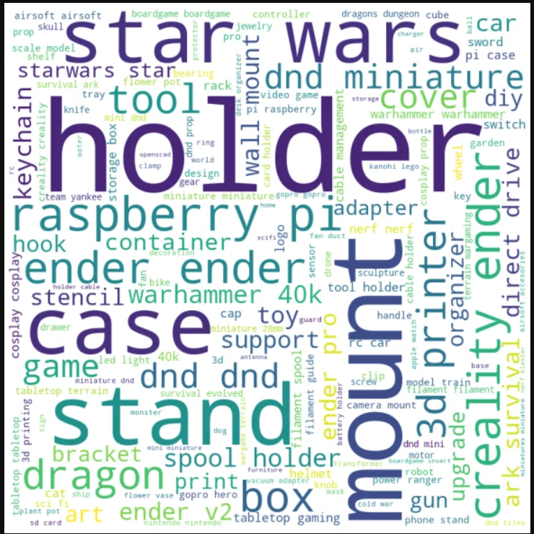
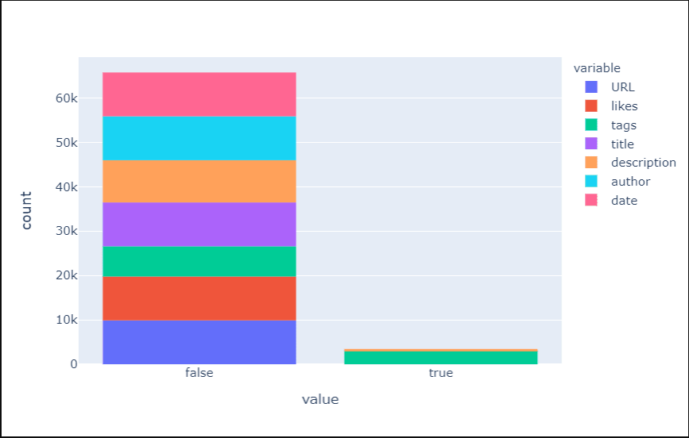
היסטוגרמה שמראה את השוני במועד העלאת הפוסטים
היסטוגרמה שמראה את המילים הנפוצות ב“tags”
היסטוגרמה שמראה את כמות ערכי הNull. ניתן לראות כי לערך “tags” יש את מספר ערכי הNull הגבוה ביותר

Slide 10
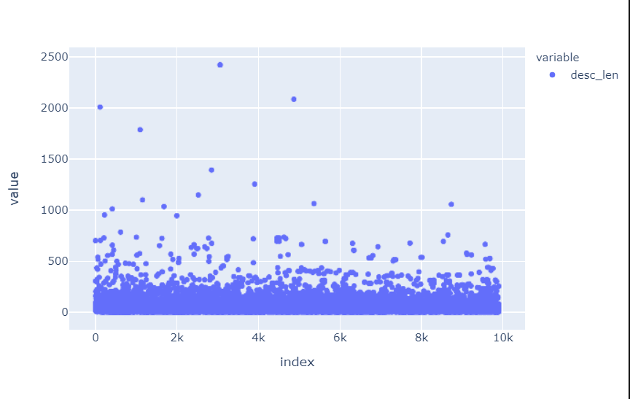
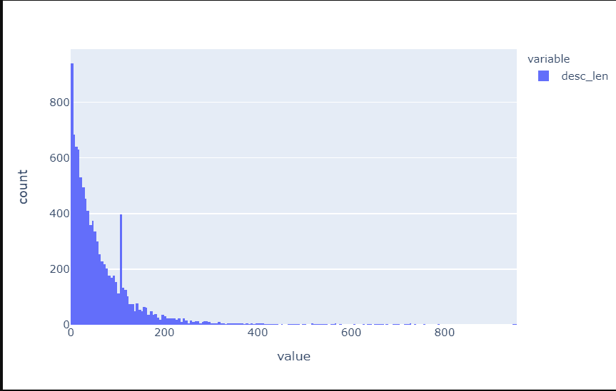
היסטוגרמה אנכית שמראה את הנתון של כמות המלל ב"תיאור". ניתן לראות שגם כאן החלק העליון עם כמות קטנה של נתונים
היסטוגרמה שמראה את כמות המלל ב"תיאור" המודל. ניתן לראות שרוב המודלים הם בעלי ערך נמוך של כמות המלל

Slide 11
Machine Learning

Slide 12
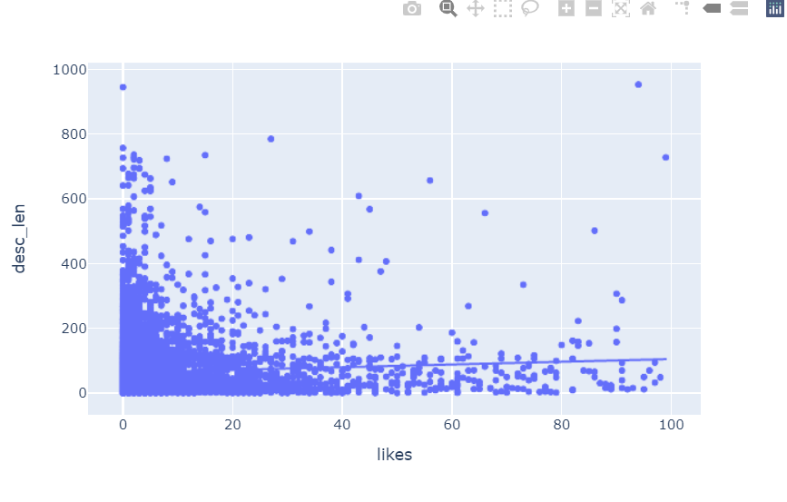
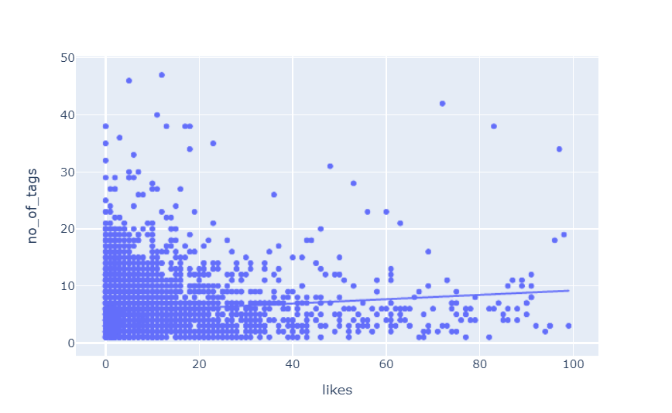
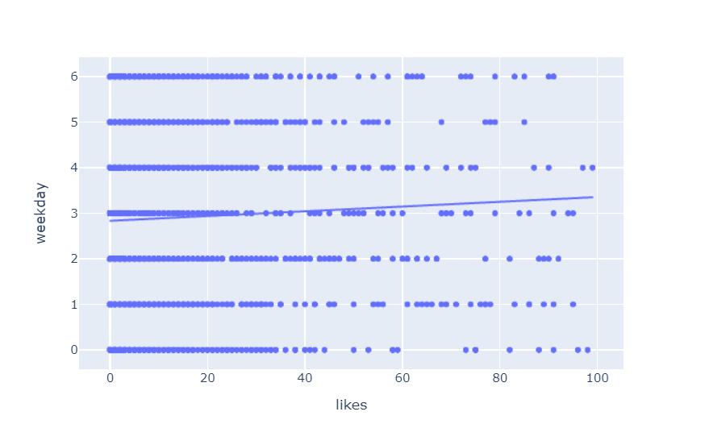
קובץ “main.ipynb” הוא מחברת JUPITER שמבצעת את שלב ניתוח הנתונים והסקת המסקנות
"תיאור" הערך הריבועי של התיאור הוא נמוך (0.003) ולכן ההשפעה שלו על מספר הלייקים נמוך
"tags" הערך הריבועי של כמות התגים היא גבוהה (0.3) ולכן ההשפעה שלו על מספר הלייקים גבוה
"זמן העלאה"
ניתן לראות שככל שמתקדמים לקראת שבת כמות הלייקים עולה. מכאן מסקנה שהעלאה בסוף השבוע מביאה מס לייקים רב יותר

Slide 13
תוצאות
הנתונים שמצאתי מספיקים כדי להסיק את המסקנות הללו:
1. הלייקים פרופורציונליים באופן ישיר למספר הtags.
מספר רב יותר של tags לא רק יעזור לקבל כמות גדולה יותר של לייקים אלא גם ישפיע על קידום הפוסט בצורה חיובית.
2. הימים בהם מועלה הפוסט משפיעים גם הם על מספר הלייקים שהוא מקבל. פוסטים שהועלו ביום שבת יזכו למספר רב יותר (במעט) של לייקים מאשר פוסטים שהועלו בימי ראשון.
3. לאורך התיאור של הפוסט אמנם יש מתאם חיובי למספר הלייקים, אך השינוי לא היה משמעותי ולכן ניתן היה להשמיטו.

